Slide 2
CONVEXITÉ

Slide 3
CONVEXITÉ
I. Dérivée seconde
Définition
Soit une fonction $f$dérivable sur un intervalle I dont la dérivée $f′$ est dérivable sur I.
On appelle fonction dérivée seconde de $f$ sur I la dérivée de $f′$ et on note :
$$f^{′′}\left(x\right)={\left(f′\left(x\right)\right)}^{′}$$
Exemple :
Soit la fonction f définie sur $ℝ$ par $f\left(x\right)={3x}^{3}−5x^{2}+1$.
Pour tout x de$ℝ$, on a : $f′\left(x\right)={9x}^{2}−10x$.
Pour tout x de $ℝ$, on a : $f′′\left(x\right)=\left(f′\left(x\right)\right)′=18x−10$.

Slide 4
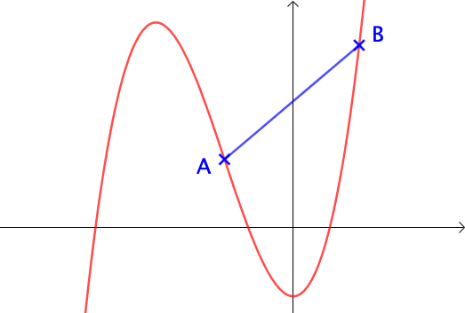
II. Fonction convexe et fonction concave
Définitions avec les cordes
Définition
Une corde est un segment reliant deux points d'une courbe.

Slide 5
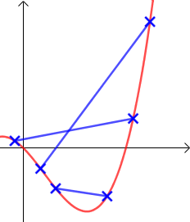
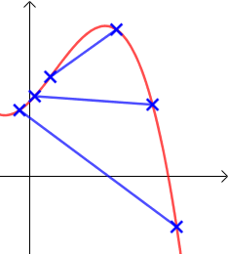
II. Fonction convexe et fonction concave
Définitions avec les cordes
Définition
Une corde est un segment reliant deux points d'une courbe.
Définitions
Soit une fonction f définie sur un intervalle I.
La fonction f est conVexe sur I si, sur l'intervalle I,
sa courbe représentative est entièrement située en dessous de chacune de ses cordes.
Fonction convexe
La fonction f est concAve sur I si, sur l'intervalle I,
sa courbe représentative est entièrement située au-dessus de chacune de ses cordes.
Fonction concave

Slide 6
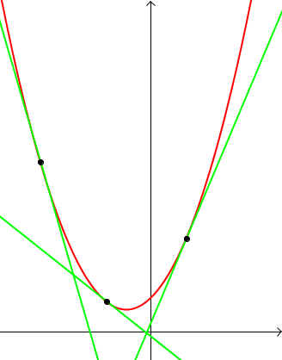
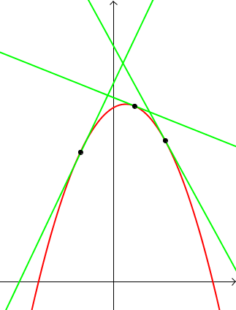
Définitions avec les tangentes
Définitions
Soit une fonction f dérivable sur un intervalle I.
La fonction f est convexe sur I si, sur l'intervalle I,
sa courbe représentative est entièrement située au-dessus de chacune de ses tangentes.
Fonction convexe
La fonction f est concave sur I si, sur l'intervalle I,
sa courbe représentative est entièrement située en dessous de chacune de ses tangentes.
Fonction concave

Slide 7
Propriétés
Propriétés
- La fonction carré $x⟼x^{2}$ est convexe sur $ℝ$.
- La fonction cube $x⟼x^{3}$ est concave sur $\left]−∞ ;0\right]$ et convexe sur $\left[0 ; +∞\right[$.
- La fonction inverse $x⟼$ $\frac{1}{x}$ est concave sur $\left]−∞ ;0\right[$ et convexe sur $\left]0 ; +∞\right[$.
- La fonction racine carrée $x⟼\sqrt{x}$ est concave sur $\left[0 ; +∞\right[$.
- Admis -

Slide 8
Propriété
Soit une fonction $f$ définie et dérivable sur un intervalle I.
Dire que la fonction $f$ est convexe sur I, revient à dire que
sa dérivée $f′$ est croissante sur I, soit :
$f′′(x)≥0$, pour tout $x$ de I.
Dire que la fonction $f$ est concave sur I, revient à dire que
sa dérivée $f′$ est décroissante sur I, soit :
$f′′(x)≤0$, pour tout $x$ de I.

Slide 9
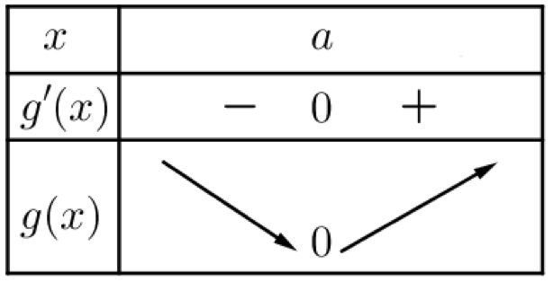
Propriété
Soit une fonction $f$ définie et dérivable sur un intervalle I.
Dire que la fonction $f$ est convexe sur I, revient à dire que sa dérivée $f′$ est croissante sur I, soit :
$f′′(x)≥0$, pour tout $x$ de I.
Dire que la fonction $f$ est concave sur I, revient à dire que sa dérivée $f′$ est décroissante sur I, soit :
$f′′(x)≤0$, pour tout $x$ de I.
Démonstration au programme :
- Démontrons que $f$ est convexe, si $f′$ est croissante :
On considère la fonction g dérivable sur I et définie par :
$$g\left(x\right)=f\left(x\right)−f^{′}\left(a\right)\left(x−a\right)−f(a)$$
Alors : $g′\left(x\right)=f′\left(x\right)−f^{′}\left(a\right)$.
Or $f′$ est croissante sur I, donc $g′$ est également croissante.
De plus, $g′\left(a\right)=0$. Donc $g′$ est négative pour $x≤a$ et positive pour $x≥a$.
On peut donc compléter le tableau de variations de $g.$
En effet : $g\left(a\right)=f\left(a\right)−f^{′}\left(a\right)\left(a−a\right)−f\left(a\right)=0$
Donc $g\left(x\right)≥0$ sur I.
Soit $f\left(x\right)≥f^{′}\left(a\right)\left(x−a\right)+f(a)$
On en déduit que la courbe représentative de $f$ est au-dessus de ses tangentes sur I et donc que $f$ est convexe sur I.
- Démonstration analogue pour prouver que $f$ est concave, si $f′$ est décroissante.

Slide 10
Méthode : Étudier la convexité d’une fonction
Soit la fonction $f$ définie sur $ℝ$ par $f\left(x\right)=\frac{1}{3}x^{3}−9x^{2}+4$.
Étudier la convexité de la fonction $f$.
Correction
Pour tout x de$ℝ$, on a : $f′\left(x\right)=x^{2}−18x$.
Pour tout x de $ℝ$, on a : $f′′\left(x\right)=2x−18$ qui s’annule pour $x=9$.
Pour tout $x≤9$, $f′′\left(x\right)≤0$.
Pour tout $x≥9$, $f′′\left(x\right)≥0$.
Donc $f$ est concave sur $\left]−∞ ;9\right]$ et $f$ est convexe sur $\left[9 ; +∞\right[$.

Slide 11
Exercices page 147 (Sésamath)

Slide 12
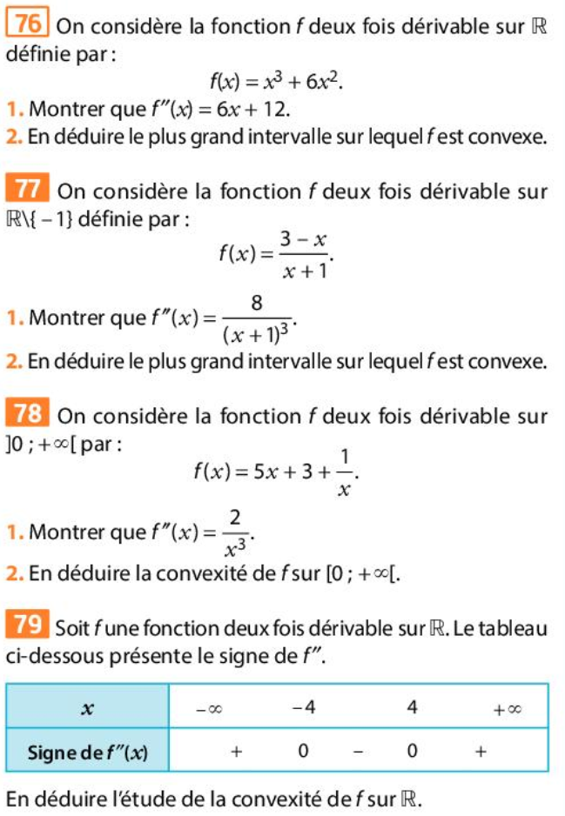
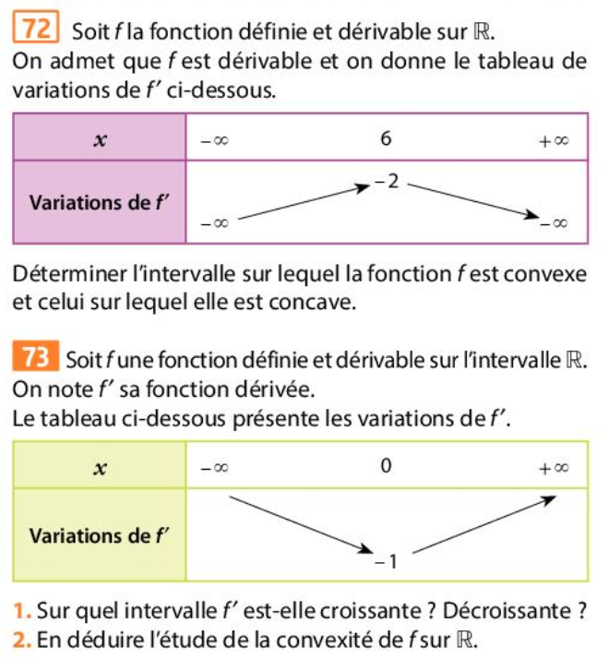

Slide 13
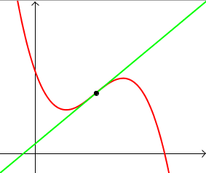
III. Point d'inflexion
Définition
Soit une fonction $f$ dérivable sur un intervalle I.
Un point d'inflexion est un point où la courbe traverse sa tangente en ce point.
Remarque importante :
Au point d'inflexion, la fonction change de convexité.

Slide 14
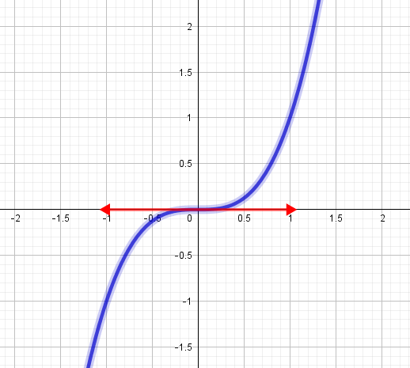
III. Point d'inflexion
Définition
Soit une fonction $f$ dérivable sur un intervalle I.
Un point d'inflexion est un point où la courbe traverse sa tangente en ce point.
Remarque importante :
Au point d'inflexion, la fonction change de convexité.
Exemple :
On considère la fonction cube $x⟼x^{3}$.
La tangente au point O(0 ; 0) est l'axe des abscisses.
Pour $x≤0$, la courbe est en dessous de sa tangente.
Pour $x≥0$, la courbe est au-dessus de sa tangente.
La tangente à la courbe en O traverse donc la courbe.
Le point O est un point d'inflexion de la courbe de la fonction cube.

Slide 15
Méthode page 149 : Lire les points d’inflexion sur une représentation graphique

Slide 16
Méthode page 149 : Lire les points d’inflexion sur une représentation graphique

Slide 17
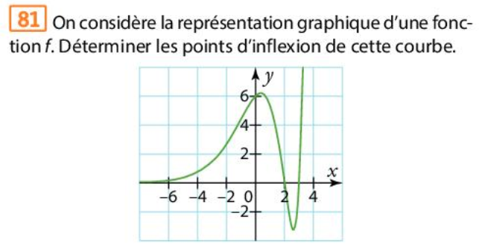
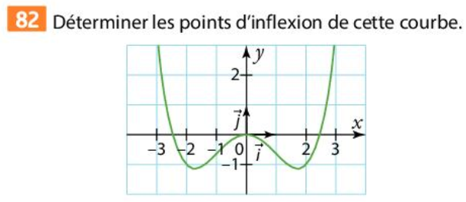

Slide 18
Méthode page 149 : Déterminer algébriquement les coordonnées des points d’inflexion

Slide 19
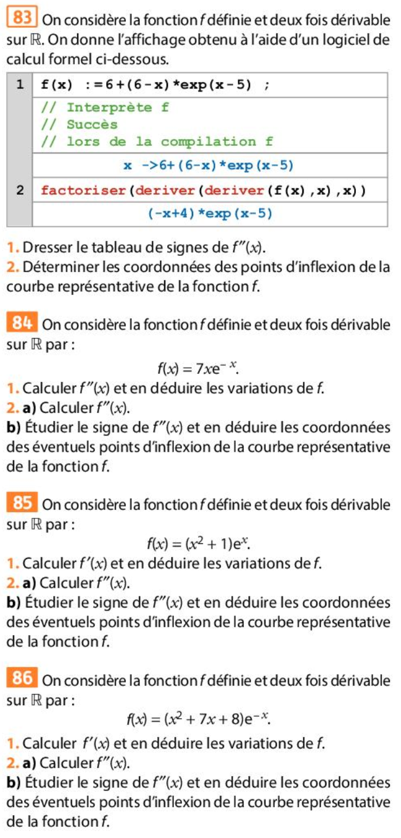

Slide 20
Méthode : Étudier la convexité pour résoudre un problème
Une entreprise fabrique des clés USB avec un maximum de 10 000 par mois.
Le coût de fabrication $C$ (en milliers d'euros) de $x$ milliers de clés produites s'exprime par :
$$C\left(x\right)=0,05x^{3}−1,05x^{2}+8x+4$$
1) À l'aide de la calculatrice graphique, conjecturer la convexité de la fonction $C$.
En déduire si la courbe possède un point d'inflexion.
2) Démontrer ces résultats.
3) Interpréter les résultats obtenus au regard du contexte de l’exercice.

Slide 21
Méthode : Prouver une inégalité en utilisant la convexité d’une fonction
Soit la fonction $f$ définie sur $ℝ$ par $f\left(x\right)=x^{3}−2x^{2}$.
a) Étudier la convexité de la fonction $f$.
b) Déterminer l’équation de la tangente à la fonction $f$ en –1.
c) En déduire que pour tout réel $x$ négatif, on a : $x^{3}−2x^{2}≤7x+4$.

Slide 22
THIS THE END …

